Slide 1
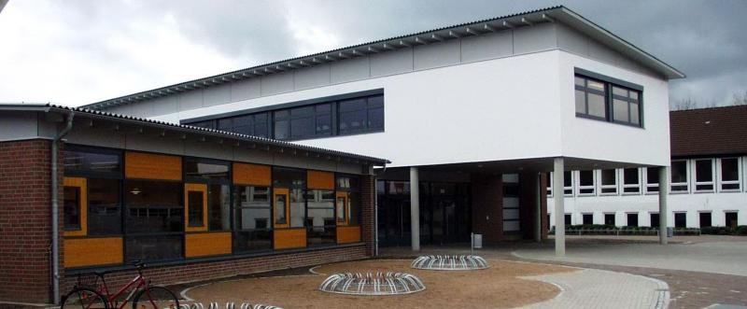
Herzlich Willkommen bei uns!
Informationsabend
für die Erziehungsberechtigten
zum Thema „Abschlüsse an der Oberschule“

Slide 2
Abschlüsse an unserer Schule
Sekundarabschluss I
Hauptschulabschluss nach Klasse 9
Hauptschulabschluss nach Klasse 10
Sekundarabschluss I Realschulabschluss
Erweiterter Sekundarabschluss I

Slide 3
Grundsätzliches
Besondere Bedingungen
Alle übrigen Fächer
Ausgleichsregelung
Ein Ausgleichsfach muss die gleiche Anzahl an Stunden haben oder maximal eine Stunde weniger.
Profilfächer können kein Hauptfach ausgleichen.

Slide 4
Sekundarabschluss I Hauptschulabschluss
Ausreichende Leistungen in allen Fächern
Abschluss wird erreicht mit 1 x Note 5
Abschluss wird erreicht mit 2 x Note 5 wenn: 2 x Note 3 als Ausgleich
Abschluss wird erreicht mit 1 x Note 6 wenn:
1 x Note 2 oder 2 x Note 3 als Ausgleich
Abschluss wird erreicht mit 3x5 wenn:
2 x Note 3 als Ausgleich
Eine 5 in Französisch ist nicht relevant

Slide 5
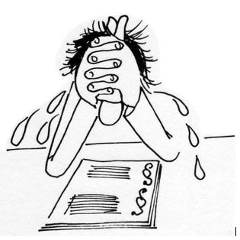
Der Realschulabschluss
2x E-Kurs mit Note 4 oder besser
2x G-Kurs mit Note 3 oder besser
2 beliebige Fächer mit Note 3
Eine Fünf in den übrigen Fächern ohne Ausgleich
Abschluss wird erreicht mit 2x5 wenn:
2x3 als Ausgleich
Abschluss wird erreicht mit 1x6 wenn:
1x2 oder 2x3 als Ausgleich

Slide 6
Der Erweiterte Sekundarabschluss I
3 E-Kurse mit Note 3 oder besser
1 E-Kurs mit Note 4 oder ein G-Kurs mit der Note 2
Durchschnitt Restfächer: 3,0 oder besser
Eine Fünf ohne Ausgleich (Restfächer)
Abschluss wird erreicht mit 2x5 wenn:
2x3 als Ausgleich
Abschluss wird erreicht mit 1x6 wenn:
1x2 oder 2x3 als Ausgleich
3x5 mit 2x3

Slide 7
Schriftliche und mündliche Prüfungen
Schriftlich
Deutsch
Mathematik
Englisch (nur in Jahrgang 10)
Mündlich
Mündliche Prüfung in Englisch (Übung in Jahrgang 9, Pflicht in Jahrgang 10).
Mündliche Prüfung in einem selbst gewählten Fach, das in dem Schuljahr unterrichtet wurde, zum Beispiel Biologie, Erdkunde…
Eine Prüfung in einem Profilfach ist möglich
(Profil Sprachen, Gesundheit und Soziales, Wirtschaft, Technik)

Slide 8
Sonstiges
Verfahren zur schriftlichen Prüfung:
Die gesamte Klasse schreibt die Prüfungen in Mathematik und Deutsch.
Für die Abgänger nach Klasse 9 zählt die Arbeit als Prüfung (1/3 der Note).
Für diejenigen, die die 10. Klasse besuchen, ist es eine Klassenarbeit.
Grund: Übung einer Prüfung

Slide 9
Vielen Dank für Ihre Aufmerksamkeit. Gibt es Fragen???

